Slide 1
OOP Feladatlap

Slide 2
Követelmények
Egy C# alapú GUI-s alkalmazás készítése
Ezen belül egy feladatlap készítése OOP témában

Slide 3
Csapatunk
Név | Beosztás
Koncz Ákos | Projektvezető
Ónodi-Kiss Viktor Ákos | Minden
Városi Bendegúz
Hézső Károly

Slide 4
Csapat bemutatása: Feladatok
Koncz Ákos
Ónodi-Kiss Viktor Ákos

Slide 5
Csapat bemutatása: Feladatok
Városi Bendegúz
Hézső Károly

Slide 6
Tervezés: Drótváz
A drótváz a weboldal felépítését ábrázolja.
A drótváz segítségével történik a weboldal strukturális felépítése, ezen a ponton már figyelembe vettük a Bootstrap által nyújtott lehetőségeket.
A drótvázat a megrendelő elfogadta.

Slide 7
Felhasznált eszközök/technológiák

Slide 8
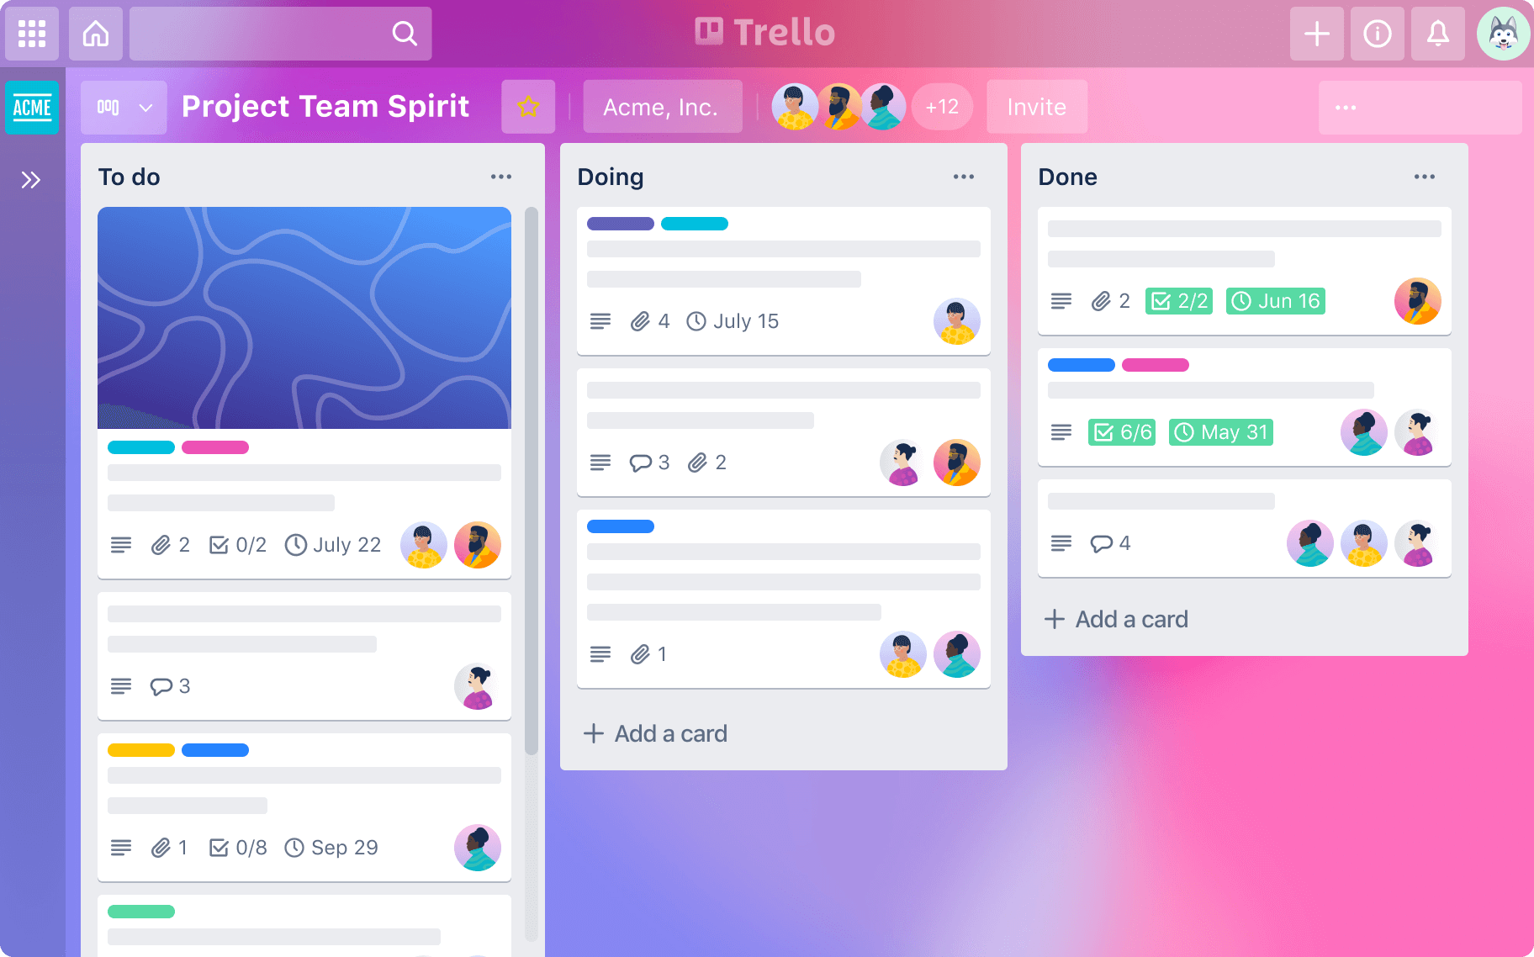
Trello
A Trello segítségével listák és kártyák segítségével tudtuk követni merre járunk a projekt megvalósításában

Slide 9
Figma
A Figma segítségével hoztuk létre a GUI prototípusát

Slide 10

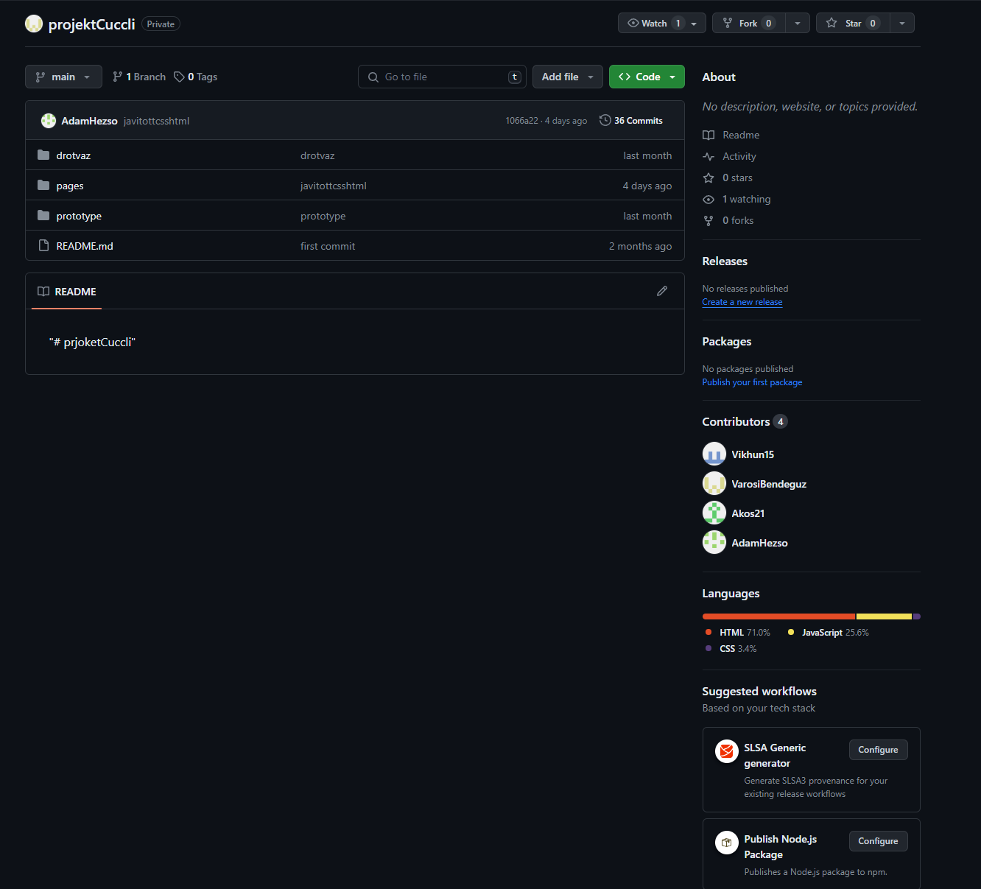
GitHub
A GitHub a programozó talán legközelebbi barátja. Ennek a verzió kezelő programnak a segítségével osztottuk meg a csapatmunkát, továbbá itt tároltuk el a kész weboldal fájljait.

Slide 12
Köszönjük a figyelmet!

